Slide 1
프로젝트 기술서
이름: 우승민
연락처: 010-9277-4527
E-mail : tmdzjq@naver.com

Slide 2
프로젝트 경험
No. | 일자 | 프로젝트 내용 | 개발언어 | 비고
1 | 2021.04 ~ 2022.03 | 키움증권 영웅문S 리뉴얼 앱 개발 프로젝트 | swift | 다우기술 모바일운영팀
2 | 2020.01 ~ 2021.12 | 키움증권 영웅문S 모바일 플랫폼 재구축 프로젝트 | swift | 다우기술 모바일운영팀
3 | 2018.06 ~ 2019.12 | 키움증권 자산관리/자문사 iOS 개발 및 운영 | objective-C | 다우기술 모바일운영팀
4 | 2019.03 ~ 2020.12 | iOS Native 개발 서비스 제공 | swift, objective-C | 개인 프로젝트
5 | 2017.10 ~ 2019.02 | Sroup 하이브리드 앱개발 | Angular, ionic, firebase | 개인 프로젝트

Slide 3

1. 키움증권 영웅문S 리뉴얼 앱 개발

Slide 4
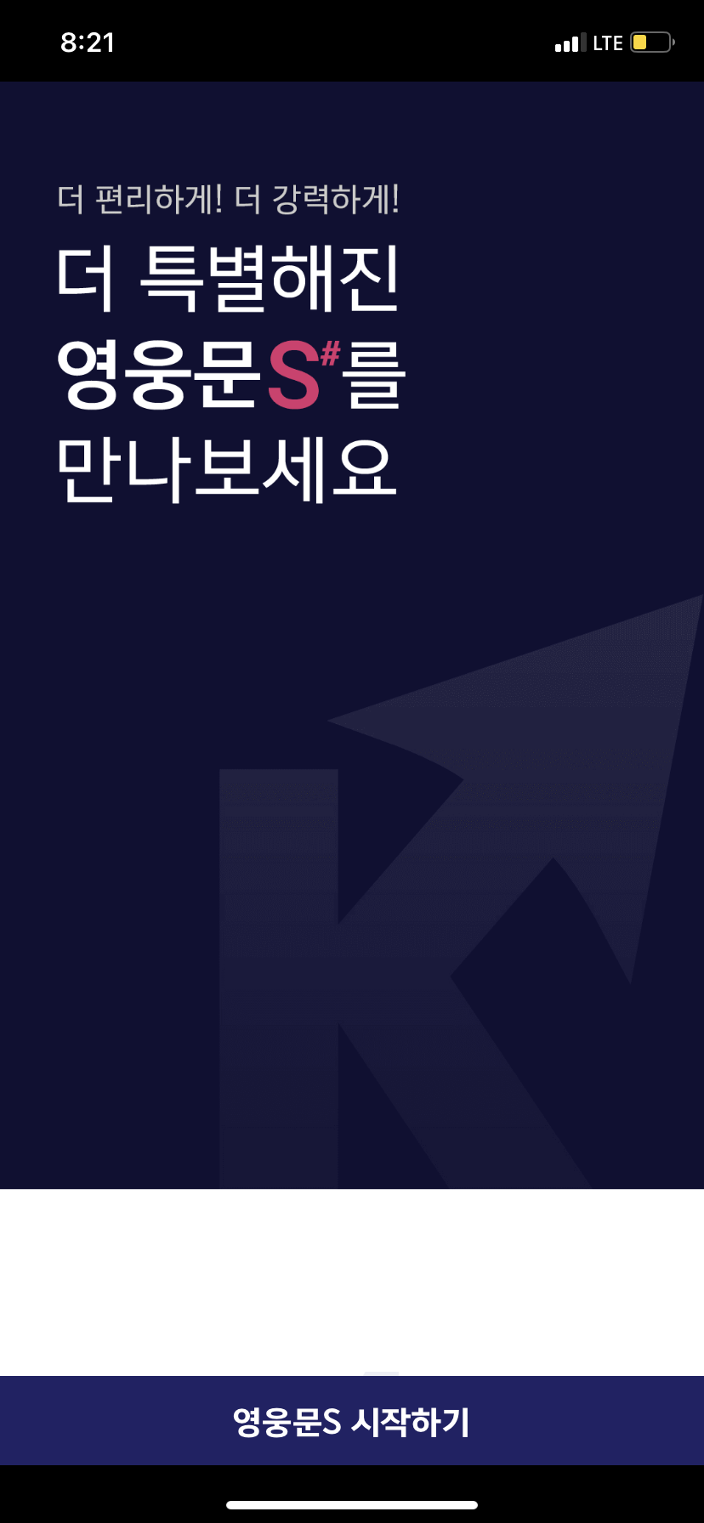
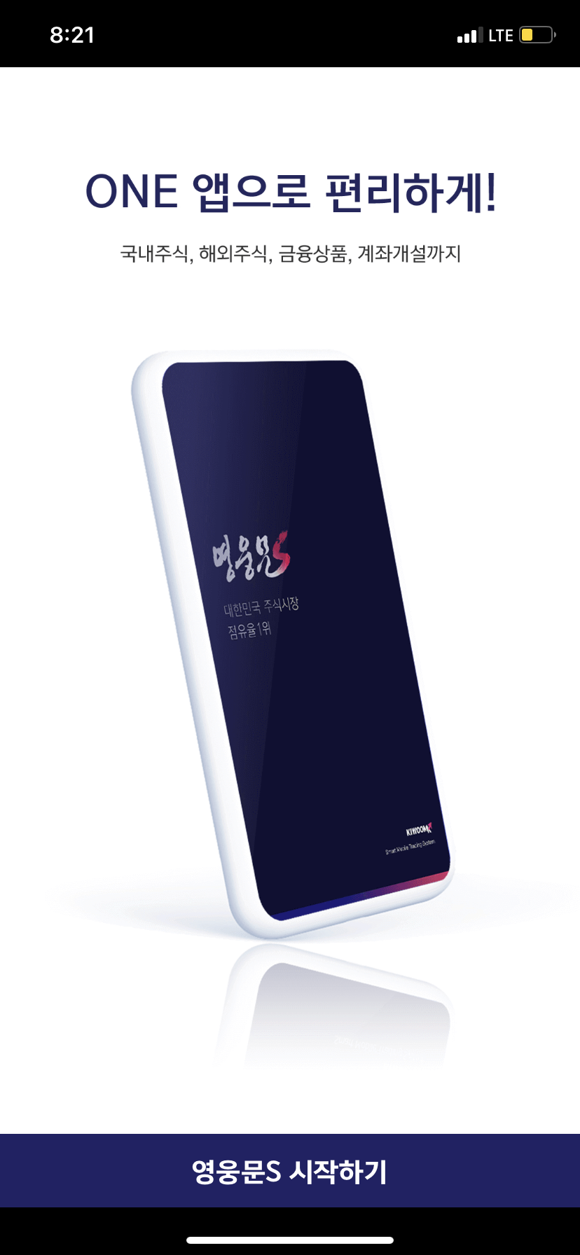
키움증권 영웅문S 리뉴얼 앱 개발
Description
• 프로젝트 파트장 - 파트장으로서 파트원 3명의 개발 일정을 관리하고 있으며, 파트 내의 단기/중기/장기적인 목표를 설정해서 파트원들이 기간 내 목표를 달성할 수 있도록 하였습니다. • 공통 기능 개발
- 플랫폼 설계와 개발을 진행하면서 네이티브 기능이나 프로세스를 이해하고 있었고, 이를 바탕으로 화면 개발에 필요한 공통기능을 개발하여 화면에서 사용하기 편하도록 구현하였습니다.
• 개발 내용
- 계좌 및 계좌정보 관리 : 계좌를 그룹화하여 국내 주문, 해외 주문, 금융상품 등 관련 각 화면에서 사용할 수 있도록 계좌 리스트와 계좌 정보를 관리하였습니다. - 키패드 개발 : OS 키패드, 보안키패드, 커스텀키패드, 주문키패드 개발 (속성 및 인터페이스 개발) - 주식 주문 화면 관련 인터페이스 개발 - 테마 변경 기능, 다국어 기능 개발
- 웹-앱 인터페이스를 개발하여 웹뷰화면 적용
- 계좌개설 화면 및 프로세스 개발: 휴대폰 인증, 고객정보 입력, 약관 동의, 신분증 촬영, 영상 통화, 비대면 서버 통신 등
| 영웅문S 리뉴얼 앱 개발

Slide 5
키움증권 영웅문S 리뉴얼 앱 개발
Description
• 로그인 프로세스 개발
- 서버 연결 : 프리 로그인(L4)을 통해 접속 서버에 연결하여 접속함
- 리소스 및 마스터 파일 다운로드 (다운로드 속도를 개선하기 위해 비동기로 처리함) - 프리로딩 개발 및 적용 : 호가, 주문, 잔고 등 주요 화면은 자주 로딩하기 때문에 앱 실행 시 미리 메모리에 로드하여 로딩 속도를 개선함
- 로그인 정보를 관리하여 화면에서 사용할 수 있도록 공통 함수 제공
- 앱 테마 변경 기능 개발 (테마 설정값에 따라 색상과 이미지 리소스를 변경할 수 있도록 설계)
| 영웅문S 로그인 프로세스 개발

Slide 6
2. 키움증권 영웅문S 모바일 플랫폼 재구축 프로젝트

Slide 7
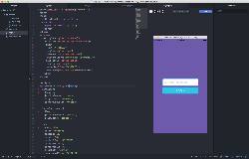


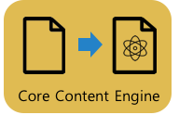

키움증권 영웅문S 모바일 플랫폼 재구축 프로젝트
Description
• 플랫폼 설명
- HTML 형태를 기반으로 한 MXML 문법으로 화면을 개발하고, Android/iOS에서 MXML을 파싱하여 네이티브로 동작하게 하는 모바일 크로스 플랫폼입니다.
• 개발 내용 - 화면 개발 시 필요한 Native 컴포넌트의 속성과 메소드를 정의하고 개발하였습니다. (View, Button, Combo, Switch, Grid, Label, Image, Input, Tabbar, Popup, Calendar, Checkbox, Webview, Dragtable 등) - 앱 마켓 배포를 최소화하기 위해 플랫폼에서는 비즈니스 로직을 최소화하였고, 앱 배포가 아닌 자체 서버에 리소스를 배포하여 고객들이 실시간으로 다운받을 수 있도록 개발하였습니다. - Flexbox Layout 라이브러리를 적용하여 Android/iOS 해상도 구분 없이 정해진 비율대로 화면을 채울 수 있도록 구성하였고, 해상도별 기본 이미지 1개만 제작하여 화면에 적용할 수 있도록 개선하였습니다.
- sqlite db 파일과 JSON 파일을 read/write 할 수 있는 구조를 설계하여 메뉴 파일이나 설정 파일을 구성할 때 db, JSON 파일을 사용하였습니다.
| 플랫폼 구성도
UI 통합개발환경
Android/iOS Native
Resources
Layout Container
UI Component
MXML
Frame View
Layout View
Button
Combo
Switch
Chart
JS Libs
List View
Table View
Grid
Label
Image
Datetime
IMG
Scroll View
WebView
Input
Stepper
Tabbar
Calender
Master File
StockCode File
Third-Party Manager
Push Noti Manager
Common Interface
Socket.io
…
Certification
Manager
Device
Manager
Push Message
Manager
MobilePlatform
Common
Reload
Manager
MXML File
…
FaceID
Manager
Fingerprint
Manager
Badge Manager
MobilePlatform
Native
MXML
Downloader
Version File
Native Interface (C/C++)
Common Interface layer
Android
JNI
Common Core (C/C++)

Slide 8

3. 키움증권 자산관리/자문사 iOS 앱 개발 및 운영

Slide 9
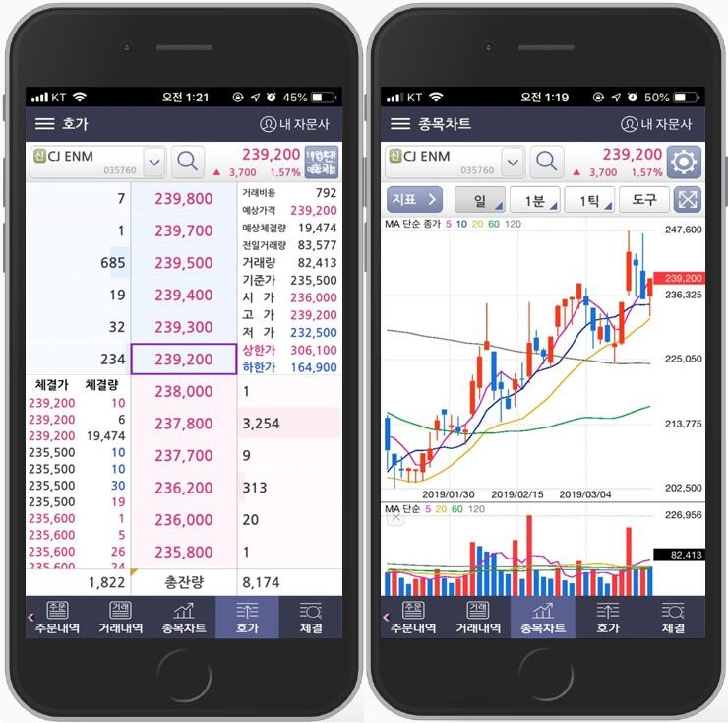
키움증권 자산관리/자문사 iOS 앱 개발 및 운영
Description
• 담당업무
- iOS 플랫폼 수정 및 앱스토어 배포
- iOS 플랫폼 함수 추가/수정
- iOS 플랫폼 버그 개선
- 테스트 플라이트 배포
- 자산관리, 자문사 화면 개발(펀드/연금/채권 등 금융상품)
- 계좌개설 프로세스 개발
- 앱 제도개선, 기능개선 등 이슈 처리
- 키움증권 앱 난독화 적용
| 자산관리, 자문사 iOS 앱 개발 및 운영

Slide 10
4. iOS Native 개발 서비스 제공

Slide 11
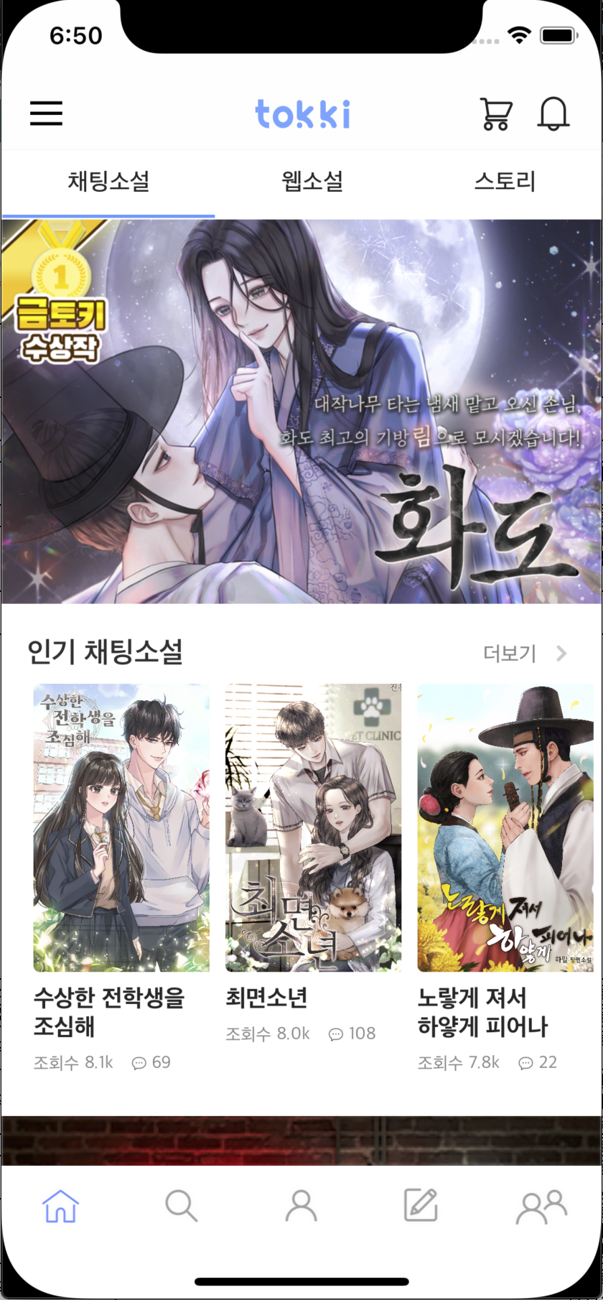
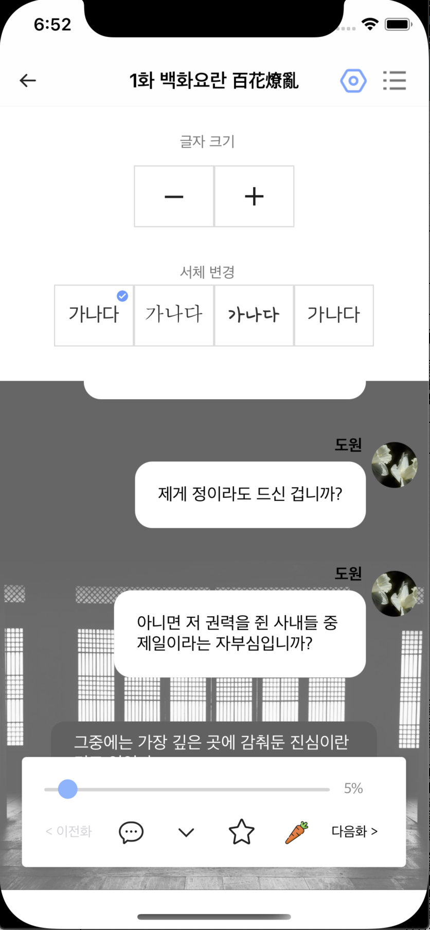
iOS Native 개발 서비스 제공
Description
• 피카펜 : 앱을 통해 작가가 웹 소설, 채팅 소설을 올려서 독자들에게 제공하는 서비스
• 개발언어 : swift
• 개발내용
- 제플린을 통해 앱 리뉴얼 개발 진행(storyboard를 사용한 모든 화면 UI 변경 작업)
- 소설 폰트 조절 기능 개발, 특정 기기 해상도 대응, 소셜 로그인 오류 등 버그 수정
| 피카펜

Slide 12
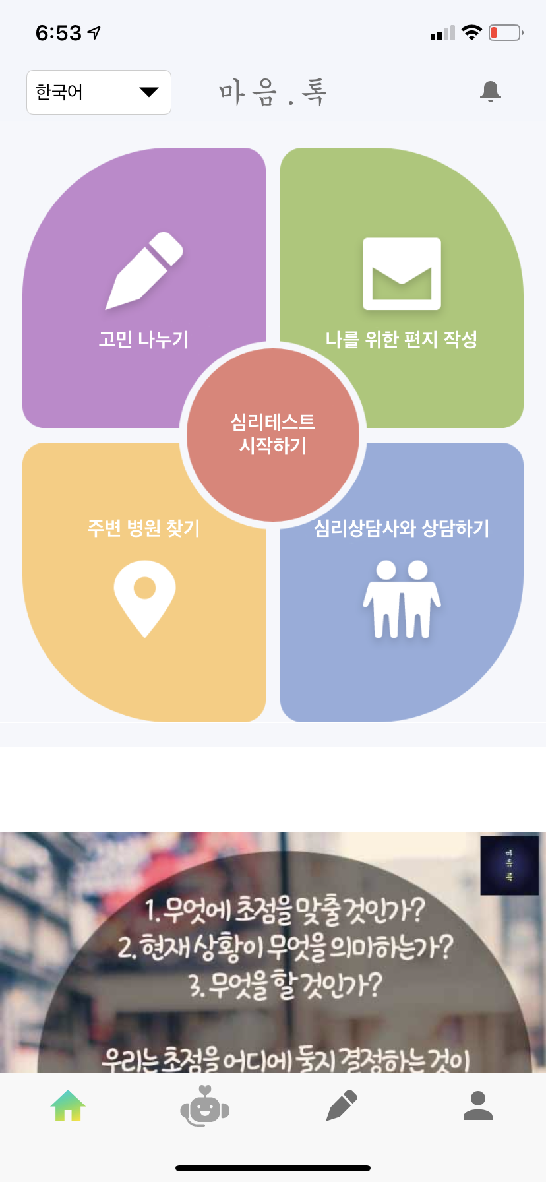
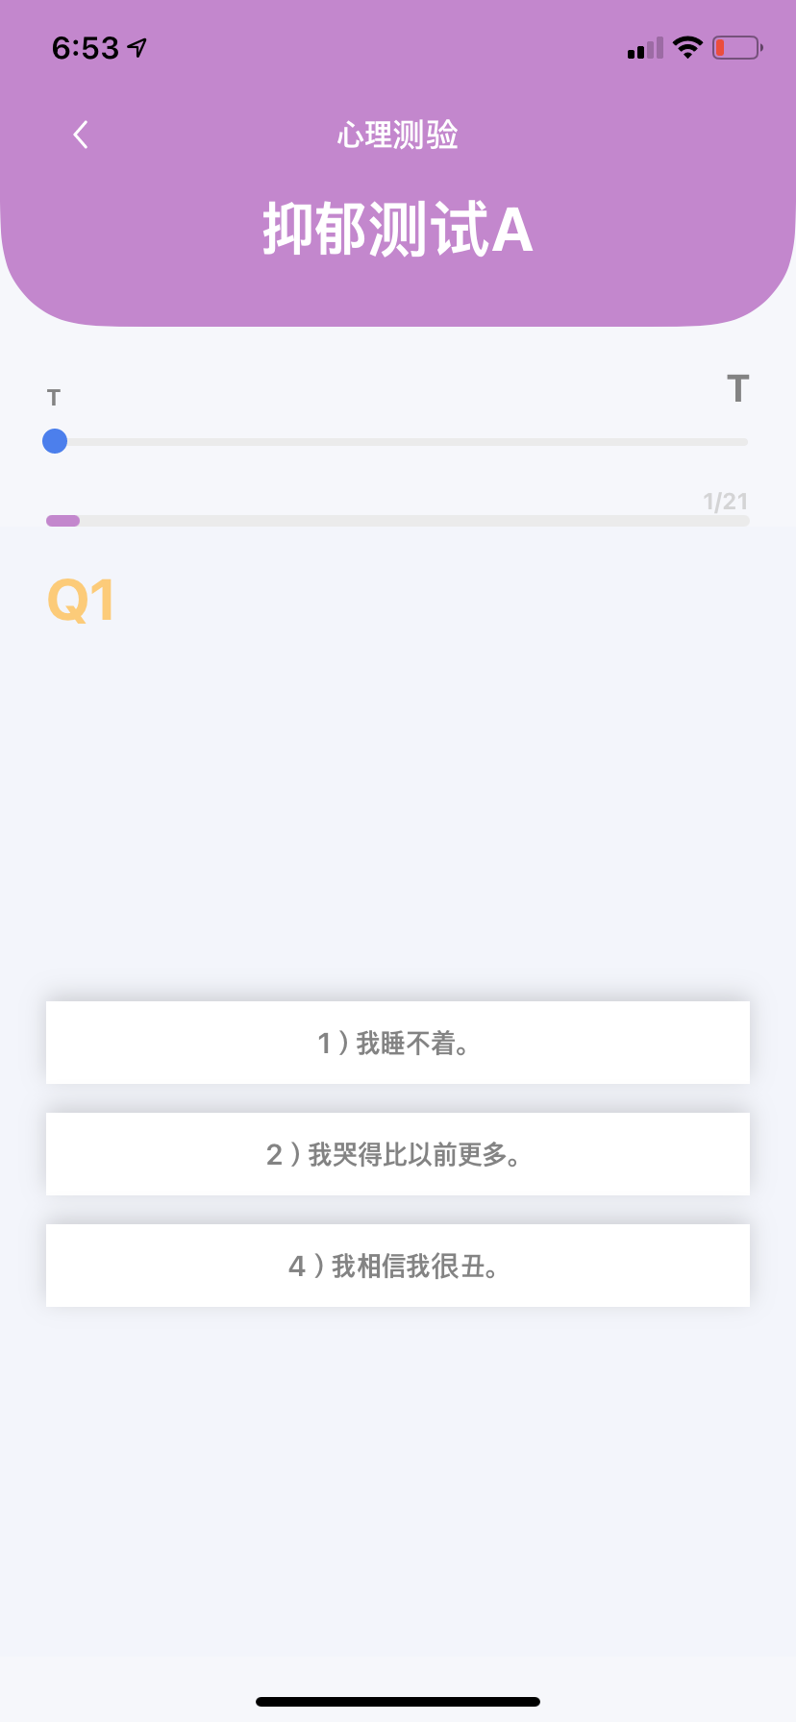
iOS Native 개발 서비스 제공
Description
• 마음톡 : 심리테스트, 심리 전문가 상담 앱
• 개발언어 : swift
• 개발내용
- 다국어 기능 추가 (한국어/영어/일본어/중국어 언어 변경 기능 구현)
- 로그인 시 고객정보 입력하는 화면 추가
- 일일 추천 설문 팝업 추가
| 마음톡

Slide 13
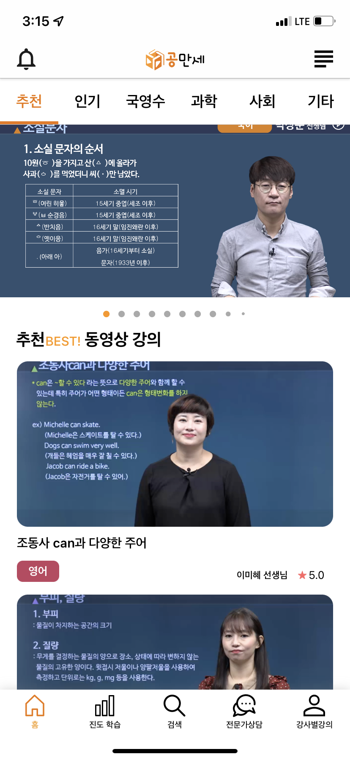
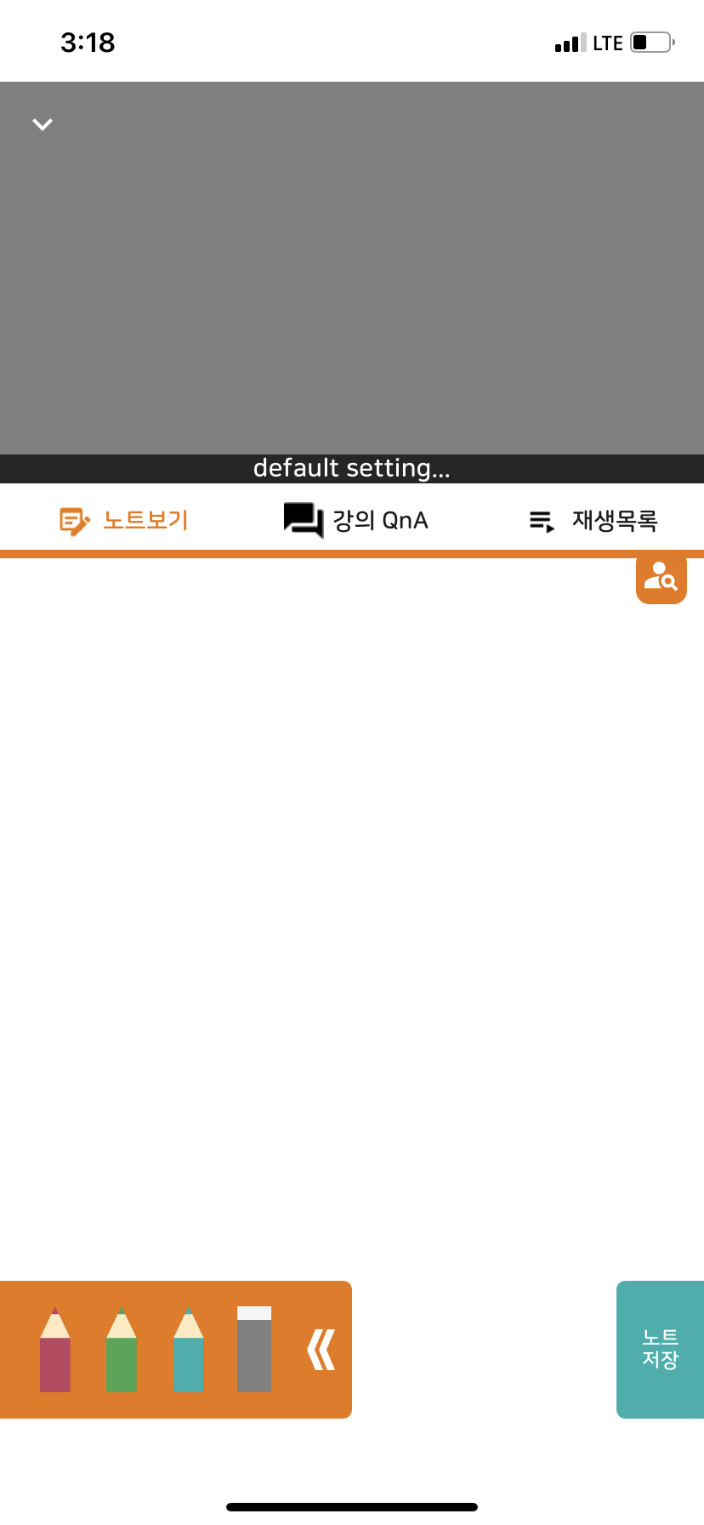
iOS Native 개발 서비스 제공
Description
• 공만세 : 중고등 전과목 인터넷 강의 앱
• 개발언어 : swift
• 개발내용
- 강의 플레이어 동작 도중 가로/세로 전환 시 화면 깨짐 대응
- 강의 중 필기한 내용이 보이지 않는 오류 수정 - 강의 Q&A 오류 수정
| 공만세

Slide 14
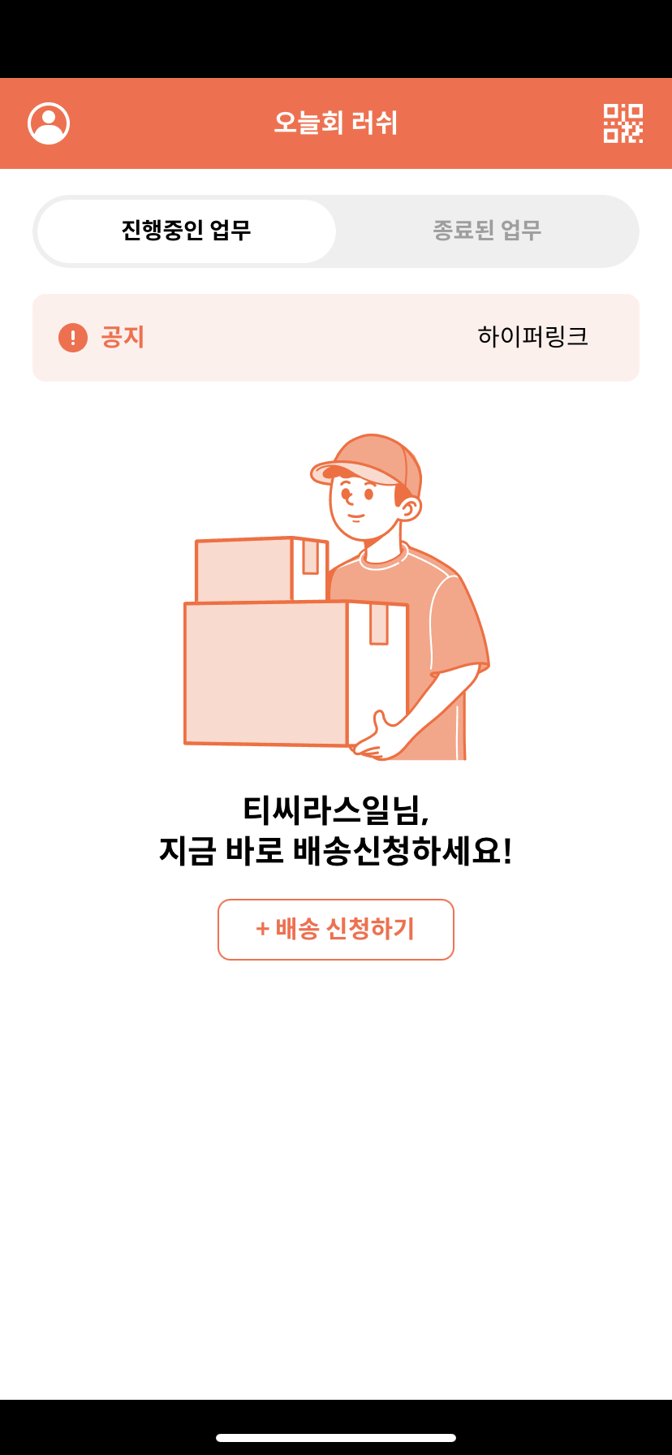
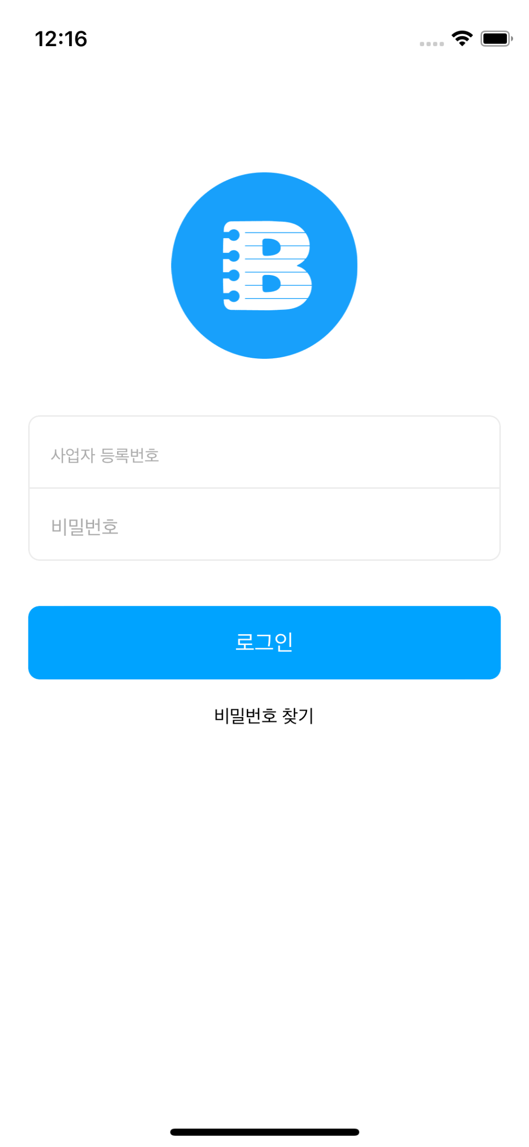
iOS Native 개발 서비스 제공
Description
• 러쉬, 블루노트 :
러쉬 : 배송 알바를 등록하여 배송 건 단위로 배송지, 배송거리, 상품을 관리하는 앱
블루노트 : 파트너사의 발주내역과 정산내역을 확인할 수 있는 앱
• 개발언어 : swift
• 개발내용
- 배송지 센터 추가 관련 api 변경에 따른 화면 수정 (21건)
- QR 스캔 후 앱 종료 이슈 개선
- 커스텀 팝업 개발
- 앱 마켓 배포
| 러쉬, 블루노트

Slide 15
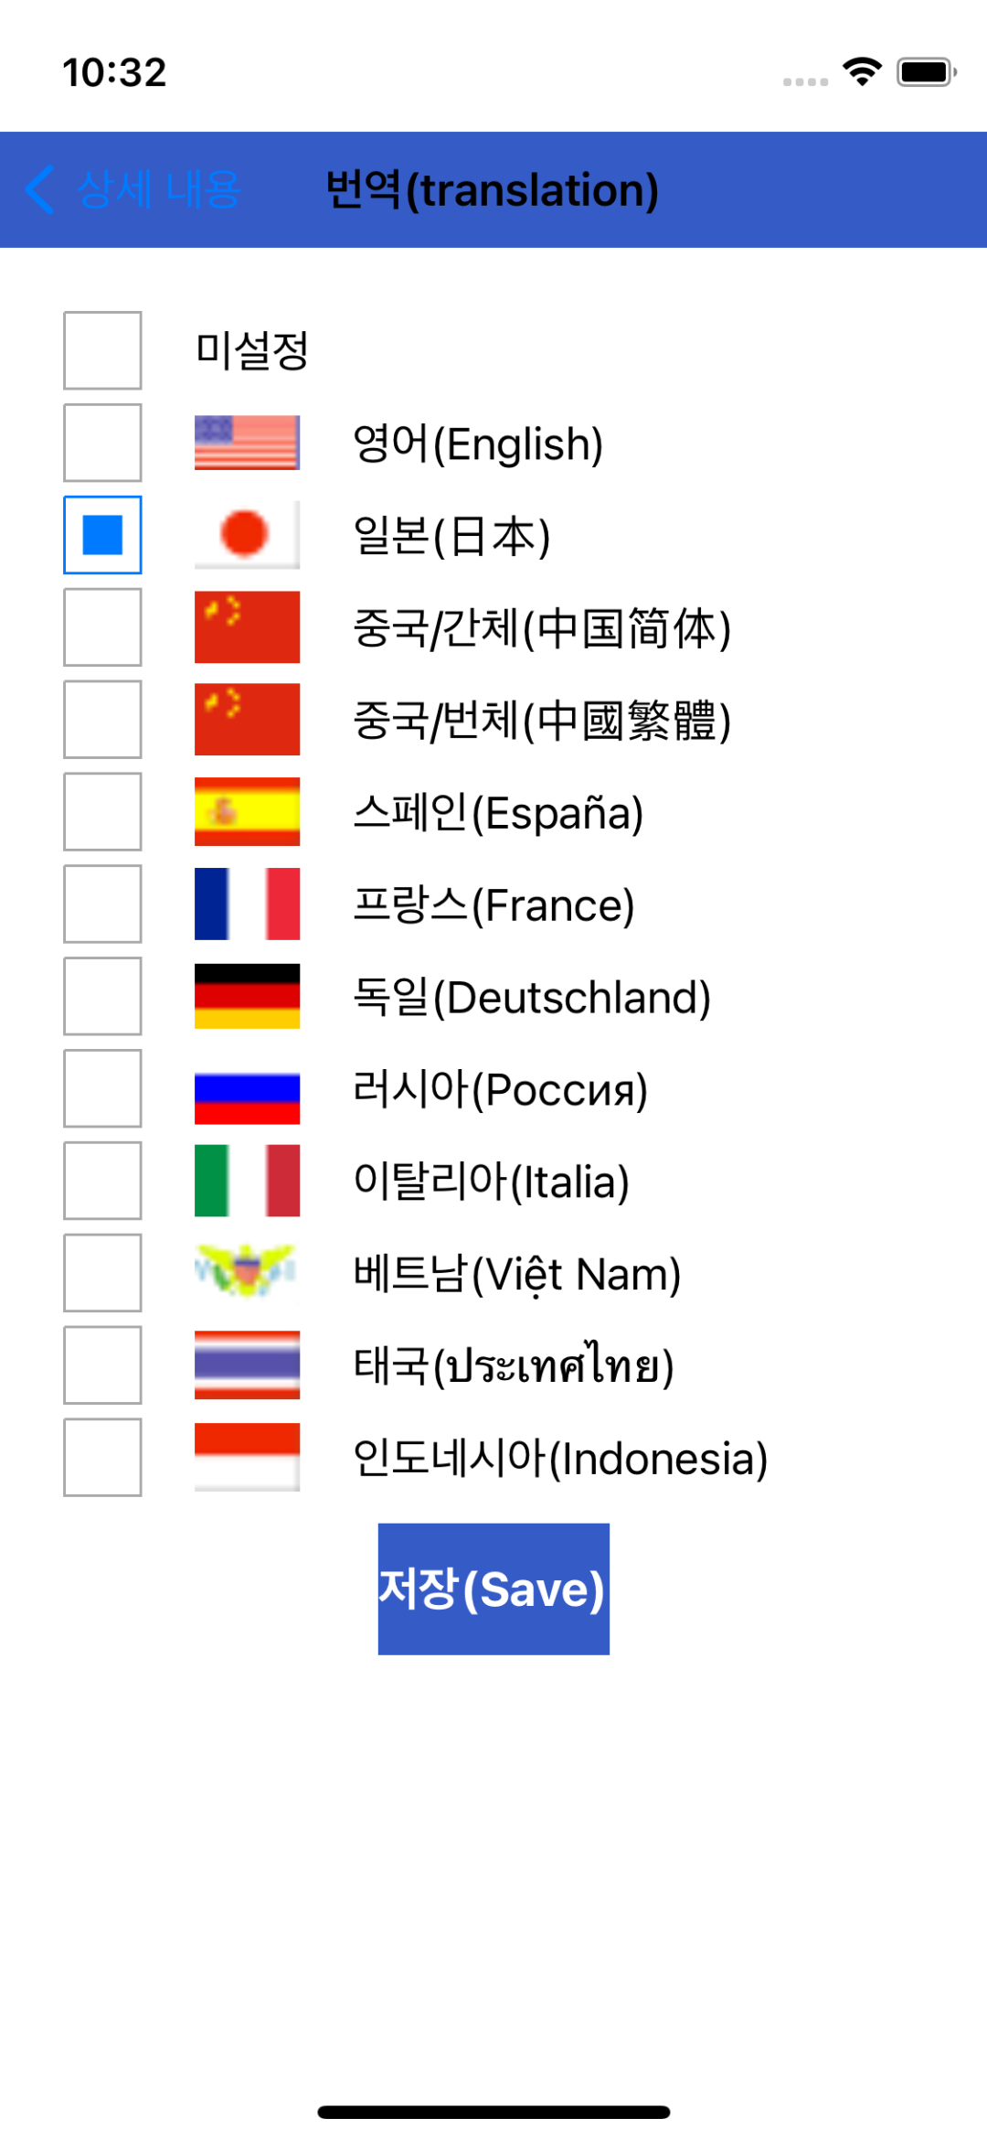
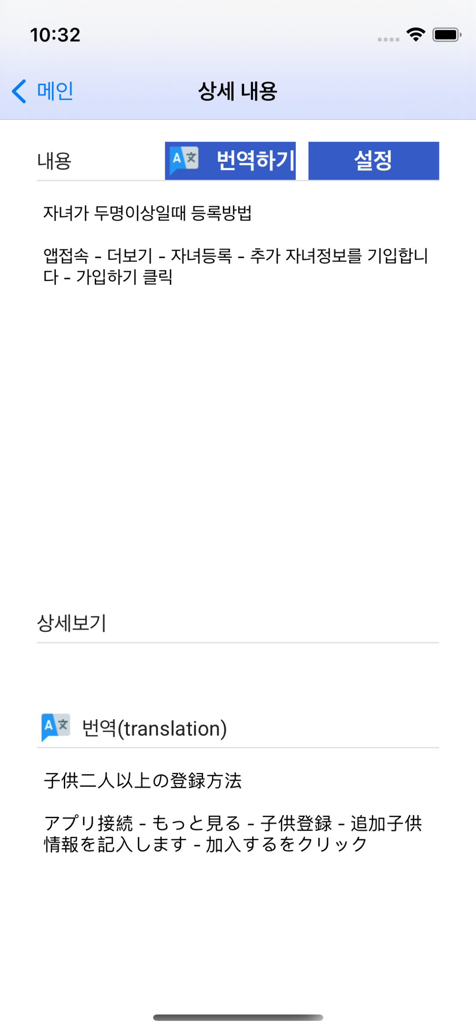
iOS Native 개발 서비스 제공
Description
• 키즈콜 초등학교 / 키즈콜 어린이집 : 학부모에게 어린이집, 초등학생 등하교 시 알림 서비스를 제공하는 앱
• 개발언어 : swift
• 개발내용
- 번역 화면 추가 (파파고 번역 API 적용)
- 푸시 알림 오류 수정 - 회원가입 정보 추가
| 키즈콜 초등학교 / 키즈콜 어린이집

Slide 16
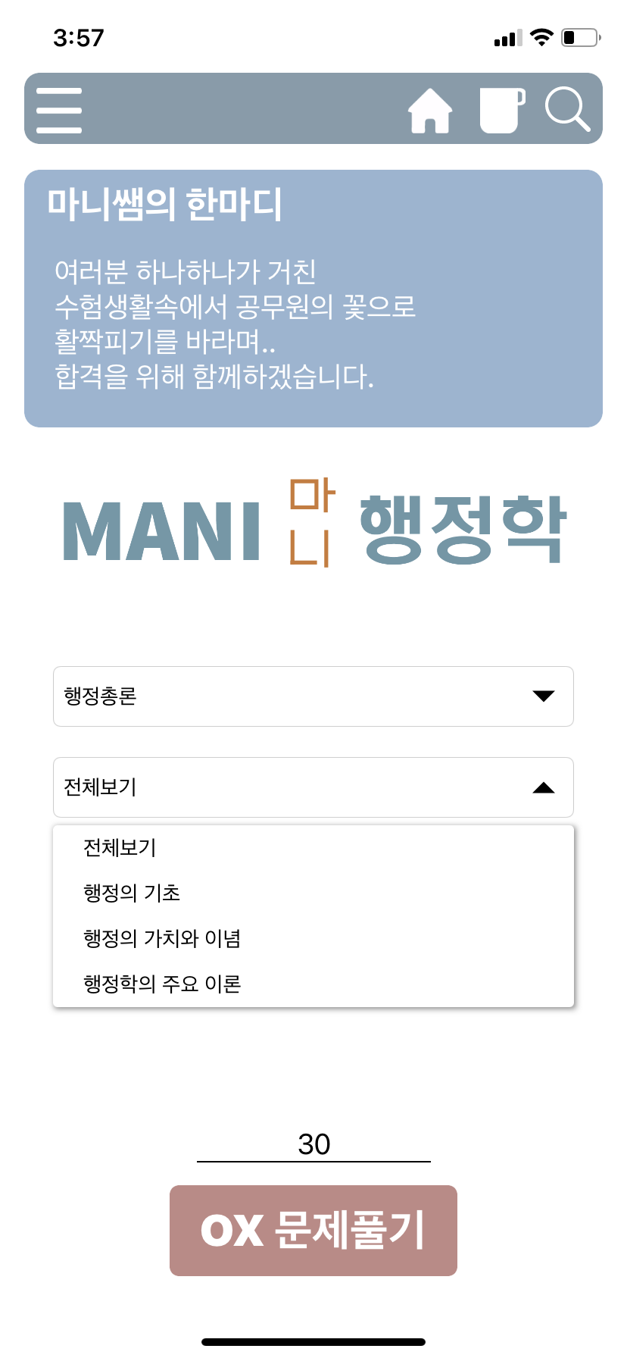
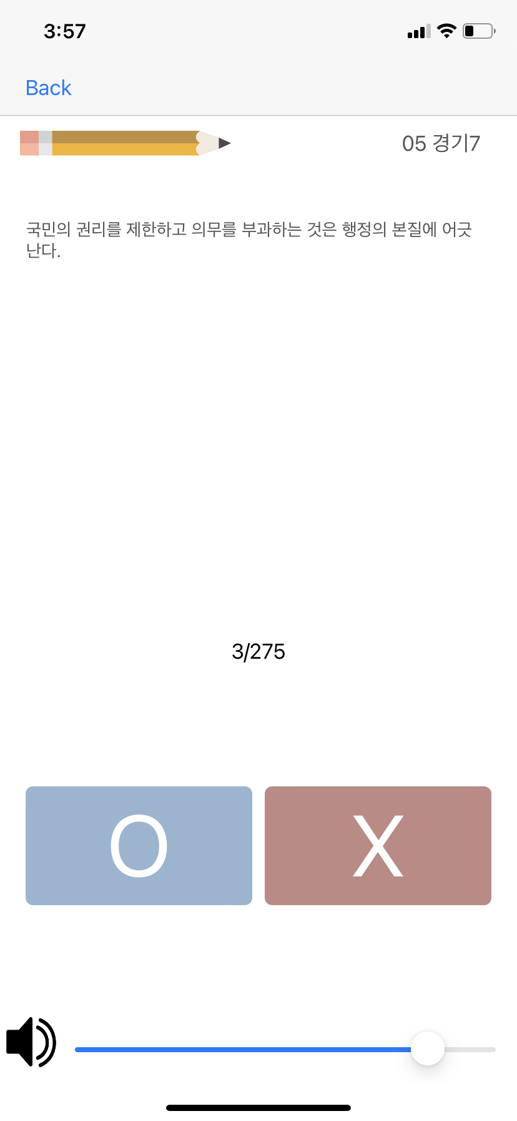
iOS Native 개발 서비스 제공
Description
• MANI 행정학: 행정학 객관식 OX 문제 풀이 앱
• 개발언어 : swift
• 개발내용
- 행정학 서브 카테고리 추가 및 엑셀파일을 읽어서 카테고리별로 문제풀이 되도록 수정
| MANI 행정학

Slide 17
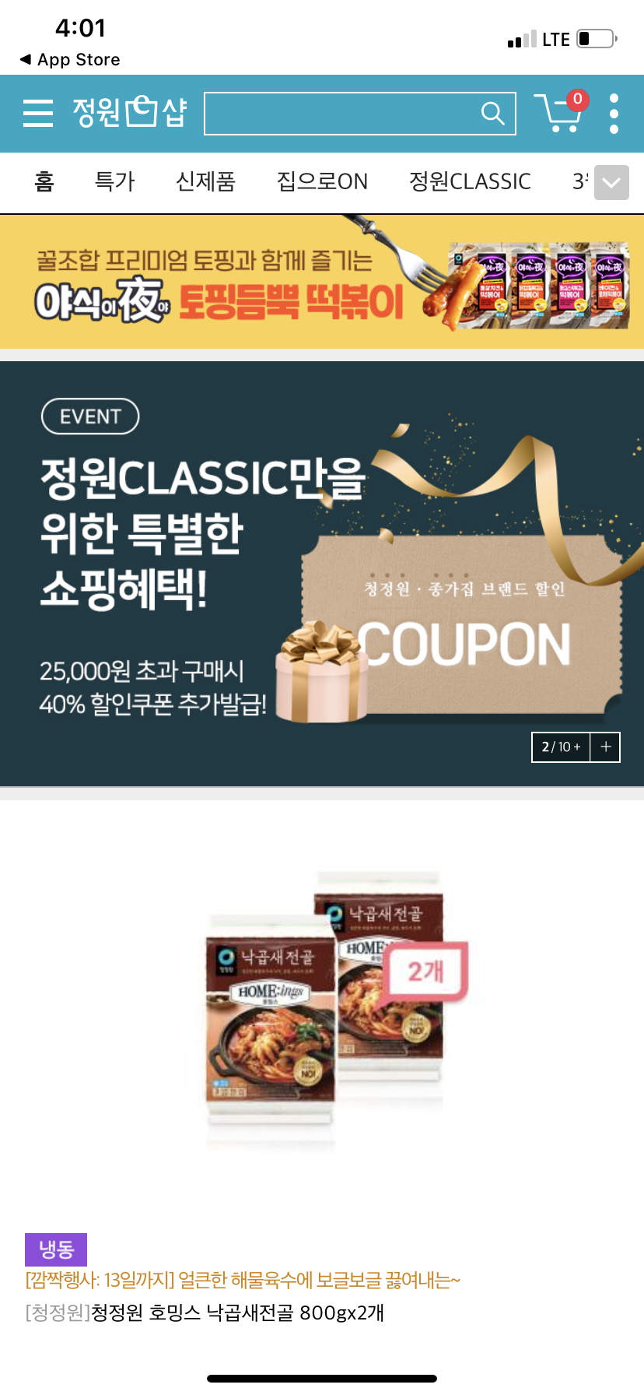
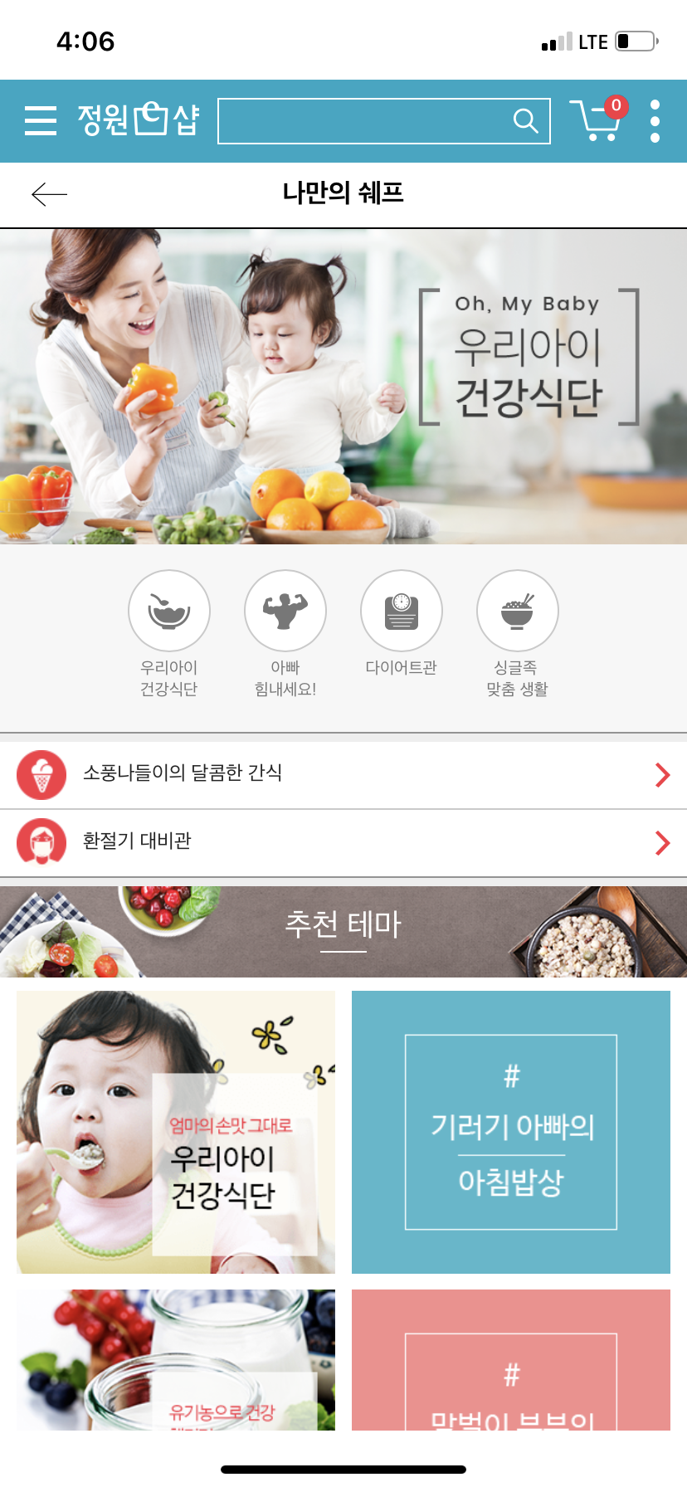
iOS Native 개발 서비스 제공
Description
• 정원e샵: 청정원 쇼핑몰 앱
• 개발언어 : swift
• 개발내용
- Xcode 버전 업데이트 및 업데이트 후 발생하는 오류 수정
- 아이폰 해상도 대응
| 정원e샵

Slide 18
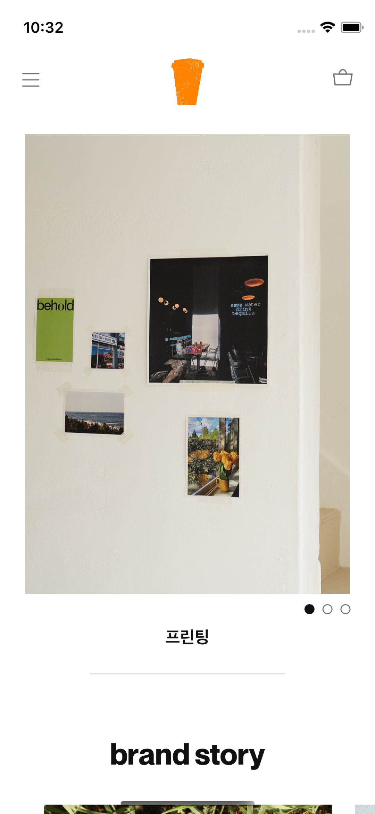
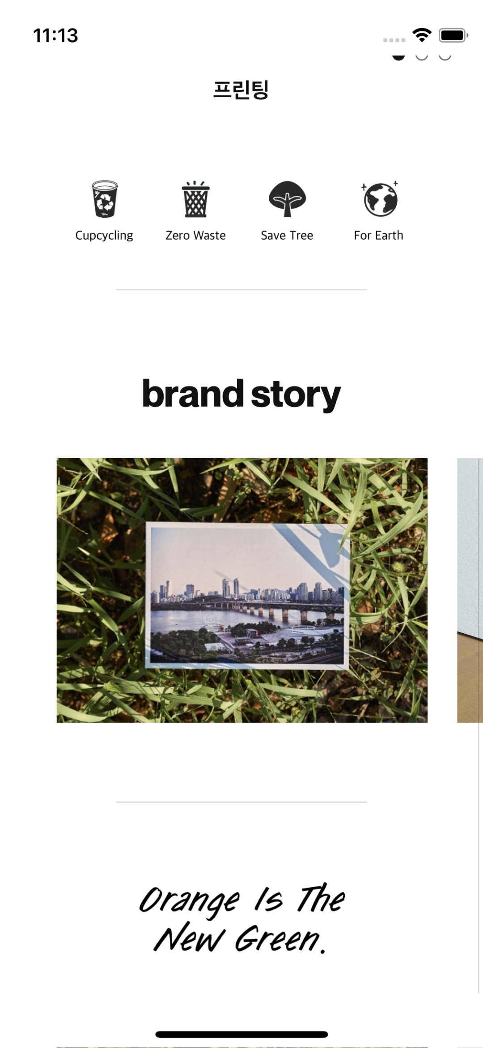
iOS Native 개발 서비스 제공
Description
• 줍다: 버려진 종이컵을 재활용하여 제작/판매하는 앱
• 개발언어 : swift
• 개발내용
- 메인화면 UI 수정 (Code Base)
| 줍다

Slide 19

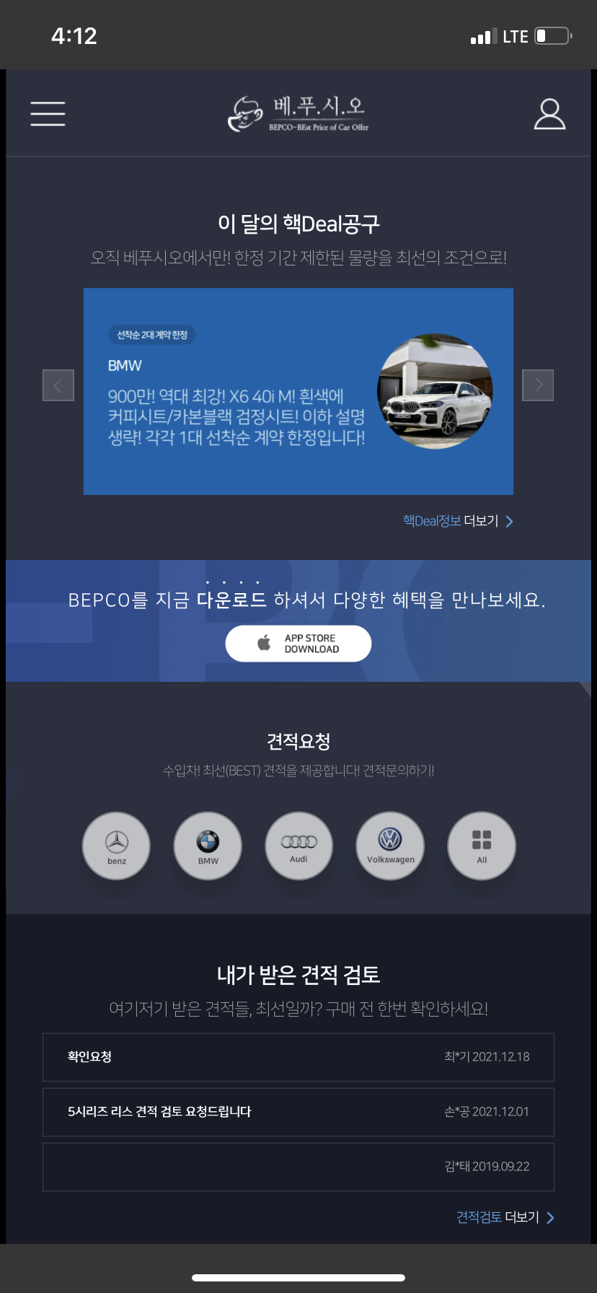
iOS Native 개발 서비스 제공
Description
• 베푸시오: 수입차 견적 제공 앱
• 개발언어 : swift
• 개발내용
- 배포 앱에서 푸시 메시지 수신이 안되는 오류 수정
| 베푸시오

Slide 20
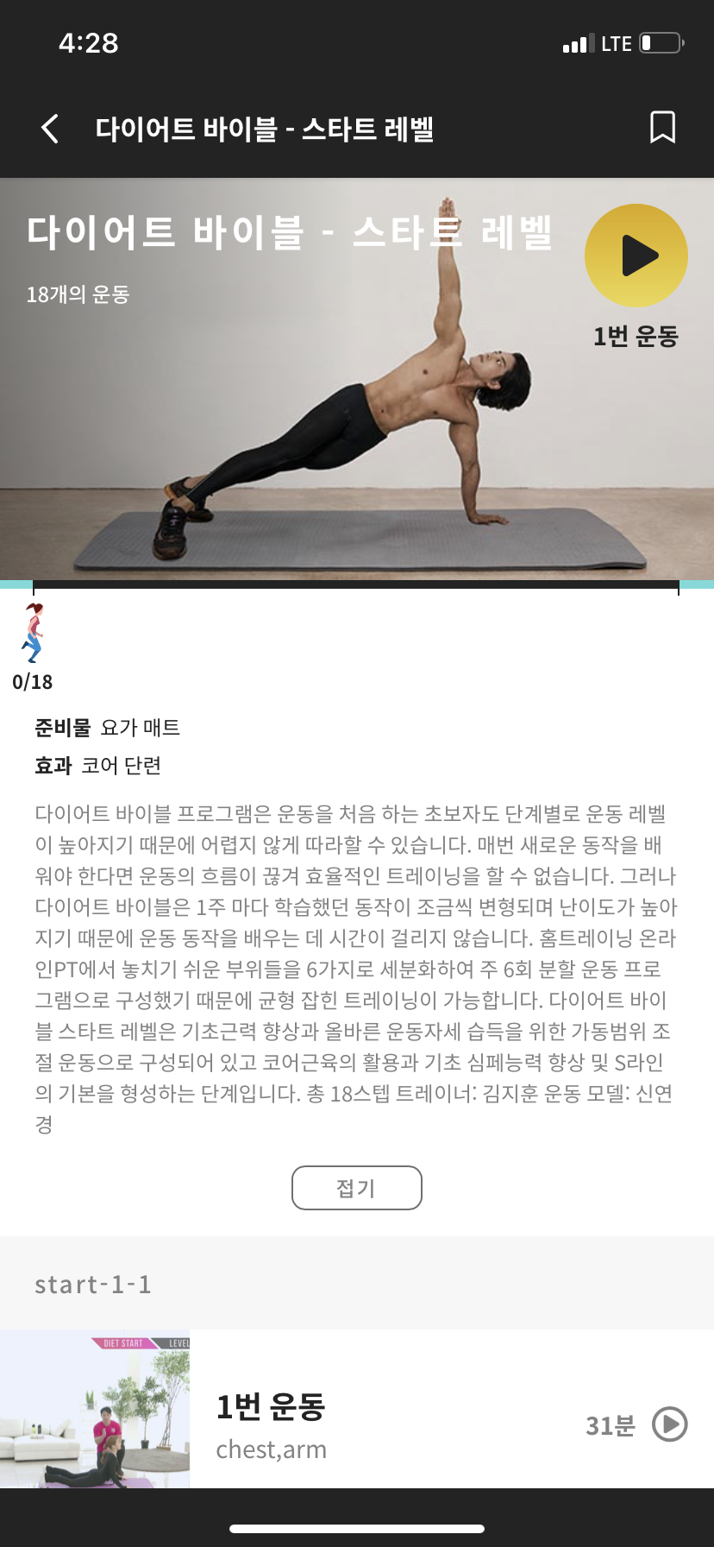
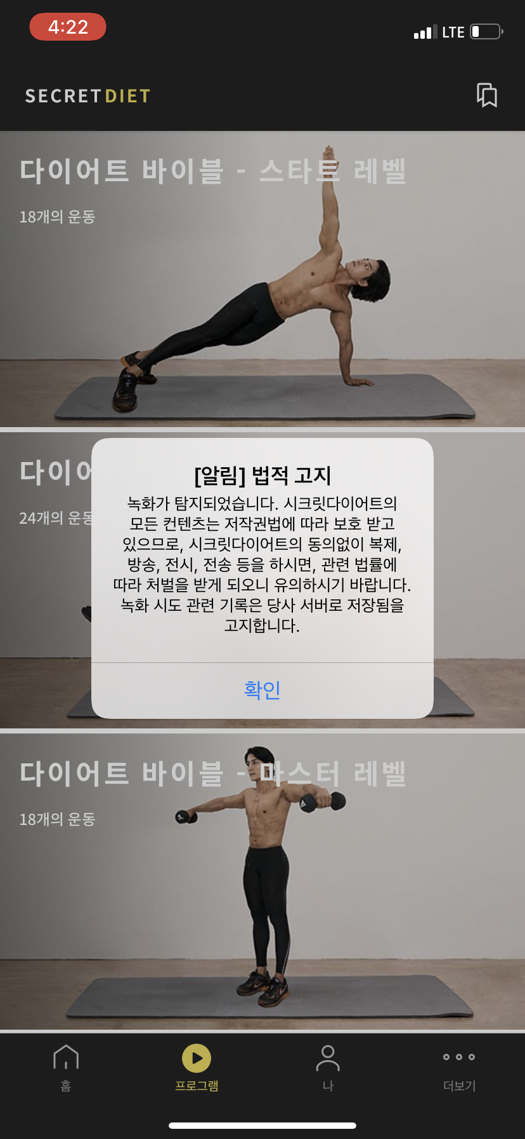
iOS Native 개발 서비스 제공
Description
• 시크릿다이어트: 홈 트레이딩 온라인 PT 앱
• 개발언어 : Objective-C
• 개발내용
- 플레이어 동작 중 아이폰 녹화 방지 기능 추가
- firebase 동적 링크 미 동작 오류 수정
| 시크릿다이어트

Slide 21
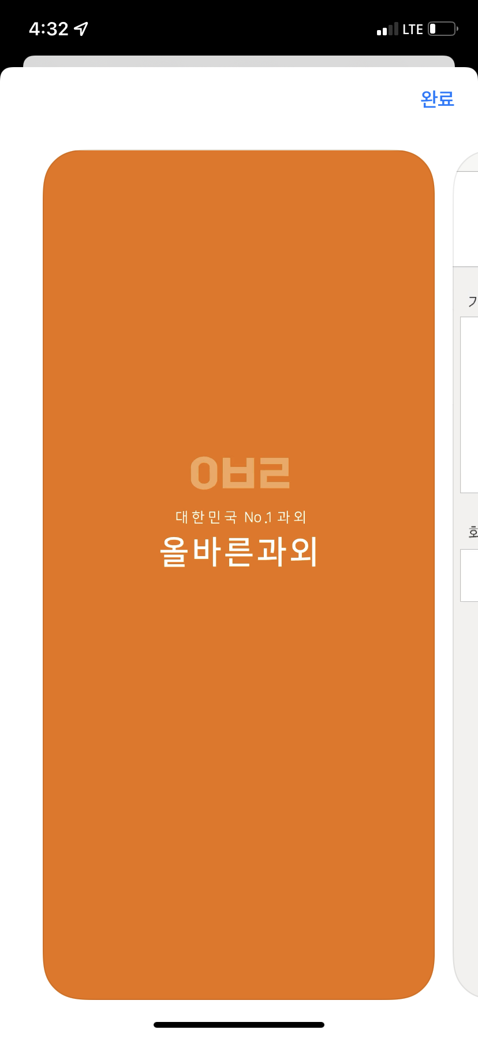
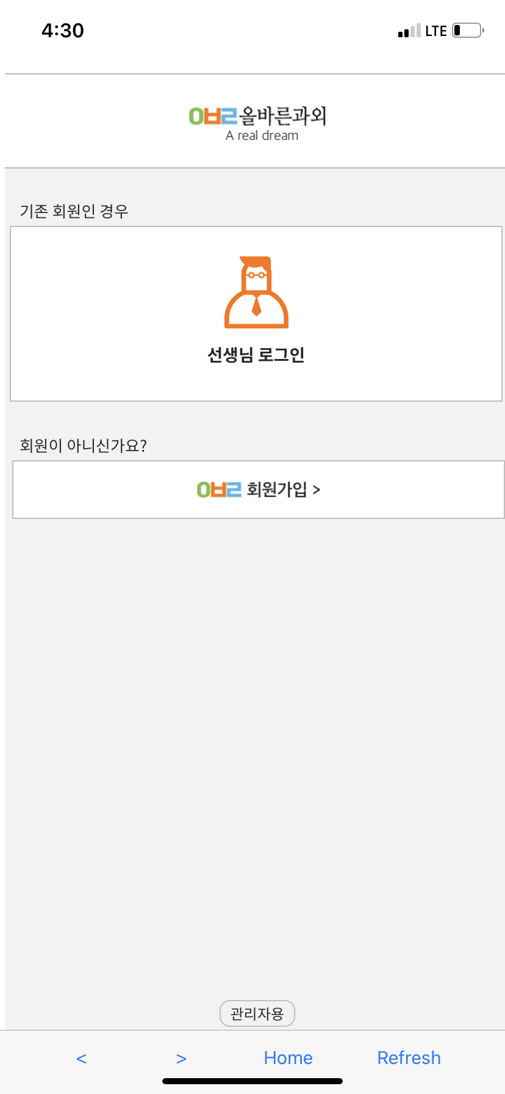
iOS Native 개발 서비스 제공
Description
• 올바른 과외: 과외 웹뷰 패키징 앱
• 개발언어 : Objective-C
• 개발내용
- Swift 버전 업데이트
- 회원가입 후 로그인 시 앱 튕김 현상 수정
| 올바른 과외

Slide 22
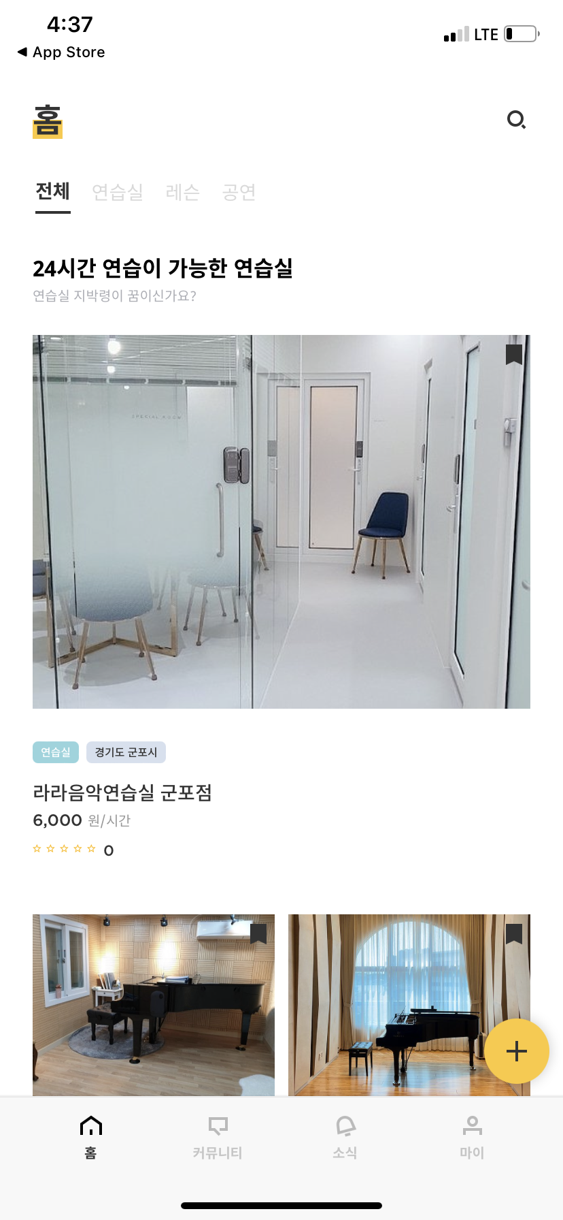
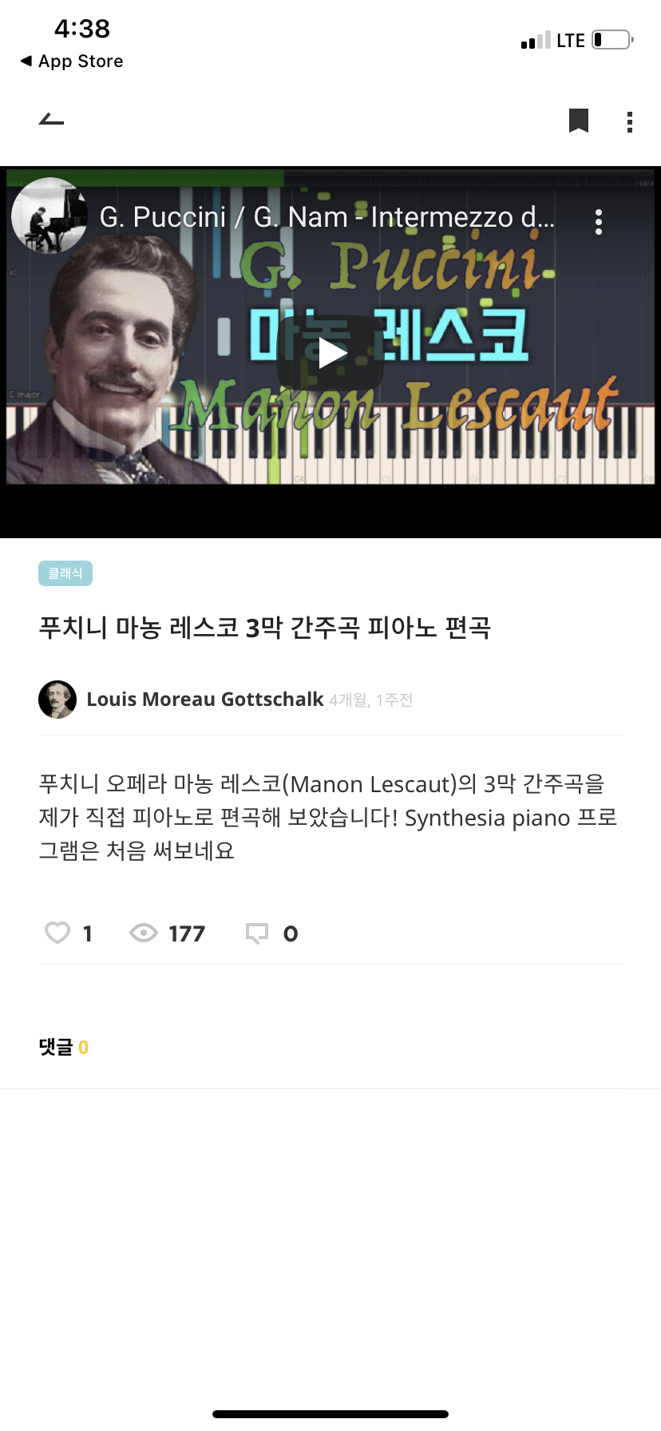
iOS Native 개발 서비스 제공
Description
• 옴니스피아노: 피아노 연습실 중개 앱
• 개발언어 : ionic framework
• 개발내용
- 상위 iOS 버전에서 푸시 알림 이상 동작 수정
| 옴니스피아노

Slide 23

5. Sroup 하이브리드 앱개발

Slide 24








개발환경
Google Firebase (nosql)
Angular Typescript Scss
Git Npm
- ionic framework
- Cordova
- PhoneGap
DBMS
Language
Framework
firebase web hosting Hybrid App
Server

Slide 25
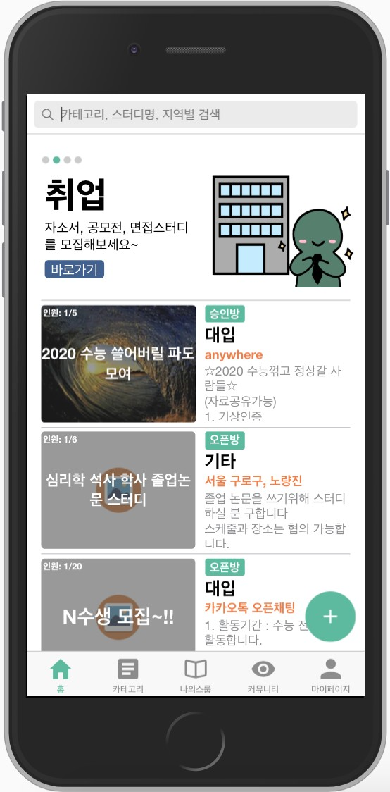
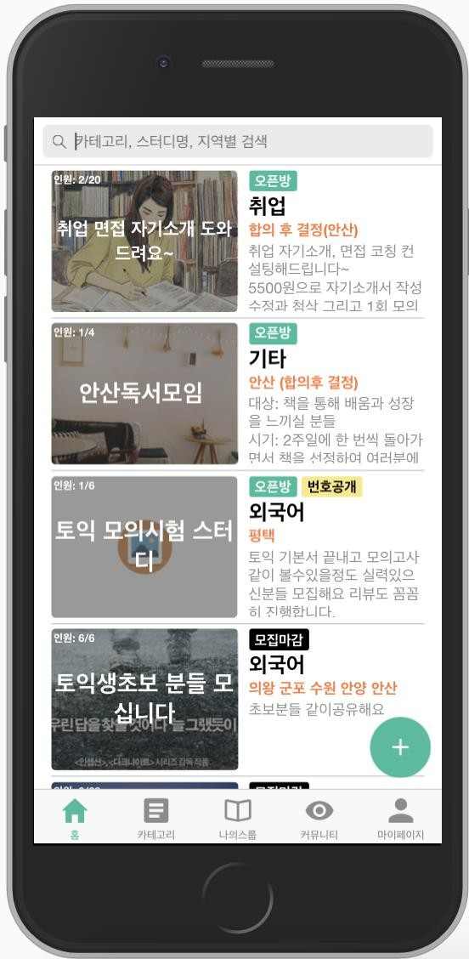
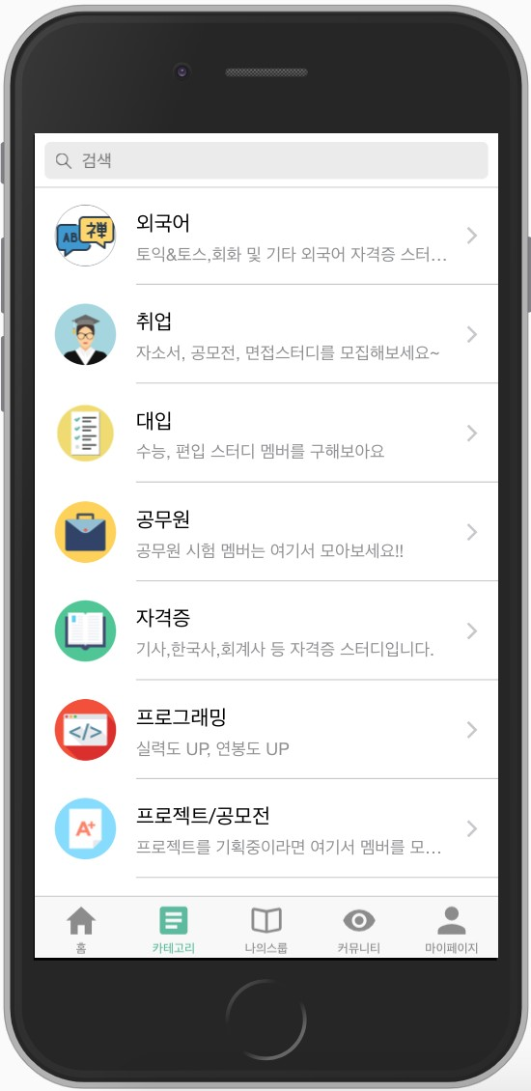
Sroup 하이브리드 앱개발
Description
• 개발 내용
- firebase 사용한 로그인, 채팅, 스터디 매칭 서비스 개발
- 프론트엔드 개발
- 백엔드 개발 (firebase 사용을 위한 서버 개발)
- 산본에 위치한 리더 스터디 카페 결제 시스템과 연동하여 앱을 통한 온라인 결제 프로세스 구현
- 고객 요구사항을 반영하여 업데이트 및 앱 배포 진행 • 페이지 구성
로그인/회원가입 : firebase auth 인증 및 facebook 로그인 제공
홈 : 본인이 참여 한 스터디그룹 리스트표시
카테고리 : 각 카테고리별 스터디그룹 리스트로 이동
마이페이지 : 프로필 및 정보 수정, 공지사항 및 로그아웃
| 화면 구성

Slide 26
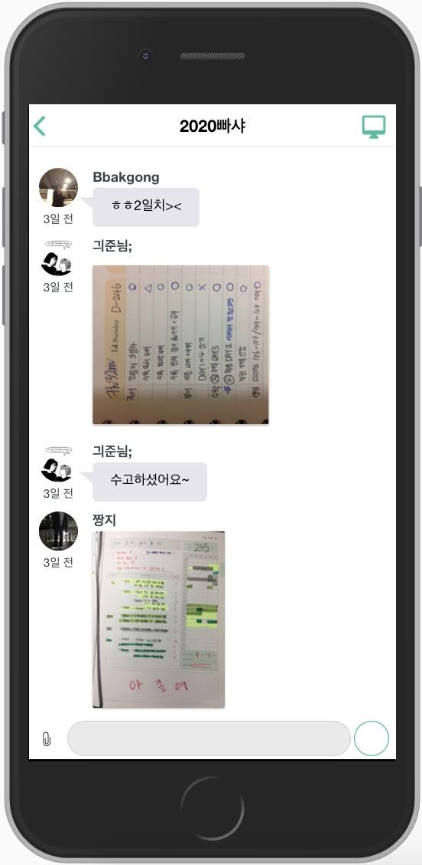
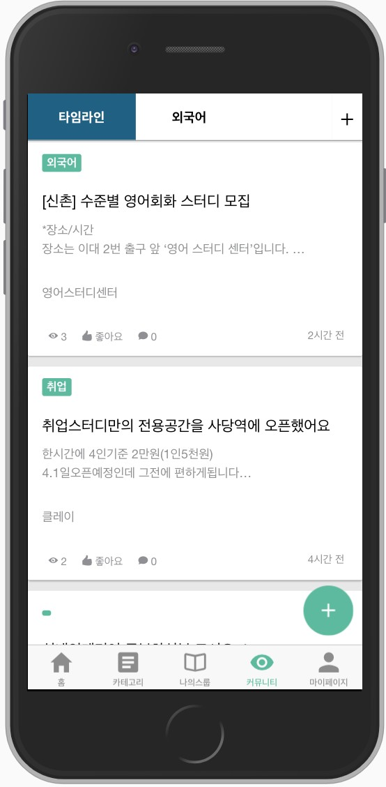
Sroup 하이브리드 앱개발
Description
• 채팅 기능
스터디그룹의 다대다 채팅 기능을 제공합니다.
- 이미지 첨부기능(native camera) • Push notifiertion
Fcm(firebase cloud messaging) 서버에 POS T요청을 통해 push 알림을 제공합니다.
• 실시간 데이터베이스
Firebase 실시간 데이터베이스를 통해 데이터 변경 시 바로 화면에 반영됩니 다
• 커뮤니티
- 카테고리 별 커뮤니티 페이지를 통해 서로 스터디 관련 정보를 공유하고 질의 응답할 수 있습니다.
| 실시간 채팅화면 및 커뮤니티

Slide 27
감사합니다.
iOS 개발자 ‘우승민’입니다.

